Slide 1



Posiedzenie Krajowego Zespołu ds. Zderzeń Statków Powietrznych
ze Zwierzętami
Dyskusja nt. inicjatywy „Tak zarządzam WLD”
16.12.2024
URZĄD LOTNICTWA CYWILNEGO
1

Slide 2
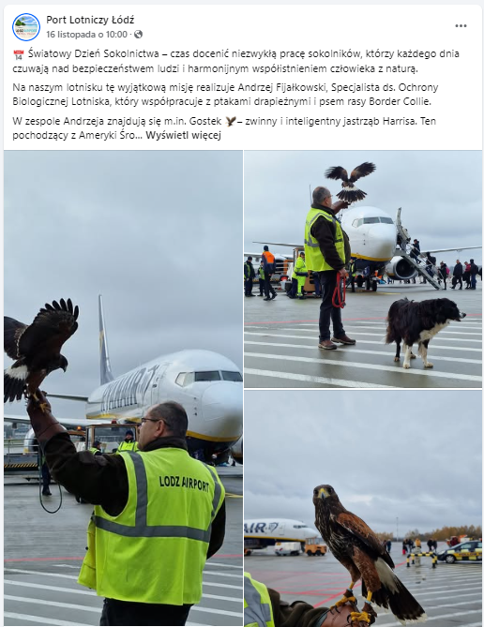


Posiedzenie Krajowego Zespołu ds. Zderzeń Statków Powietrznych
ze Zwierzętami
Dyskusja nt. inicjatywy „Tak zarządzam WLD”
16.12.2024
URZĄD LOTNICTWA CYWILNEGO
2

